Slide 1

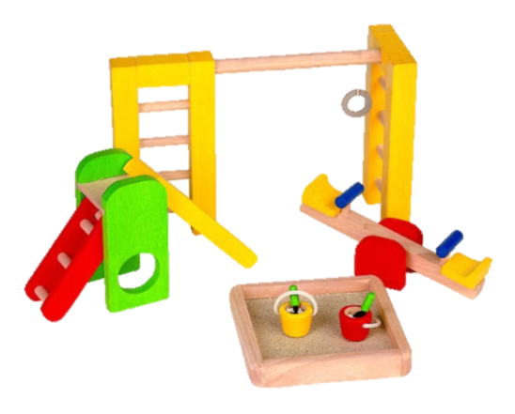
МАДОУ Боровский детский сад «Журавушка»
Спортивное оборудование
для
детей в домашних условиях
Инструктор по физической культуре
Томашов Д.В.

Slide 2
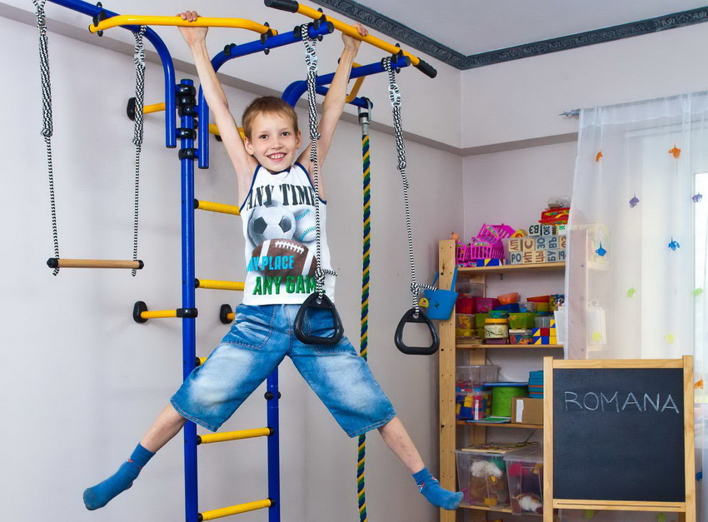
Наверное, ничто не заботит современных родителей более,
чем проблема развития детей
Современные дети часто ограничены пространством квартиры, а их энергия требует выхода. Детский спортивный уголок — это не просто тренажеры, а продуманное решение для гармоничного физического развития, тренировки координации и ловкости прямо дома.
Он помогает превратить неукротимую активность в полезное русло, экономя силы родителей и даря детям возможность весело и с пользой проводить время независимо от погоды за окном. Это инвестиция в здоровье, правильную осанку и хорошее настроение вашего ребенка.
деятельности.

Slide 3
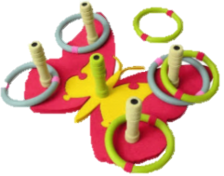
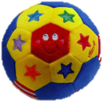
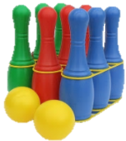
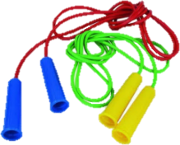
Самый эффективный обучающий и развивающий процесс для ребенка – всегда игра
И спортивные тренировки для малышей должны проводиться именно в этой форме.
Дети способны не один раз в день обращать внимание на тот или иной спортивный снаряд и «между делом», в процессе игры или просто так выполнять полезные упражнения.

Slide 4
Оборудованный в детской комнате спортивный уголок
– отнюдь не роскошь, а необходимость
Основой любого спортивного уголка, конечно,
является шведская стенка с турником, качелями, канатом
и т.п. – то есть то, что принято называть
детским спортивным комплексом.
Все детские спортивные комплексы, в основном, подобны по принципам построения конструкции и исполнению, но различаются по конфигурации и комплектации.
Но, какую бы модель Вы бы ни выбрали,
одним из основных критериев для принятия окончательного
решения должно служить качество и надежность крепления детского спортивного комплекса.
Опоры конструкции должны выдерживать не только статическую, но и динамическую нагрузку
(например, когда ребенок прыгает и резко повисает на турнике).

Slide 5
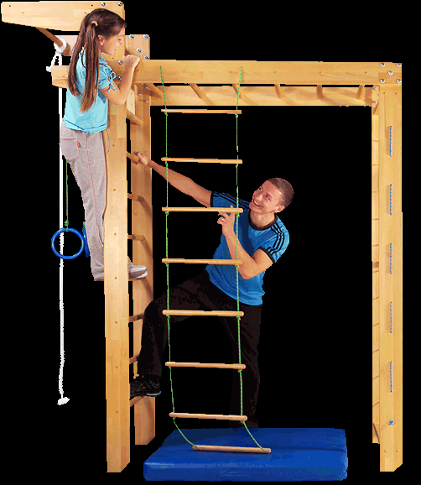
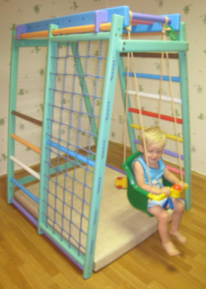
Каким же может быть этот спортивный уголок?
Обычно особым вниманием детей всех возрастов пользуются кольца, трапеция, тарзанка,
сеть для лазания и качели.

Slide 6
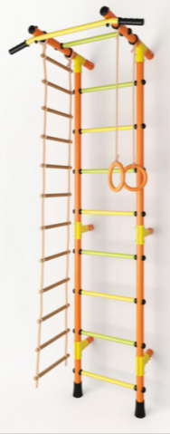
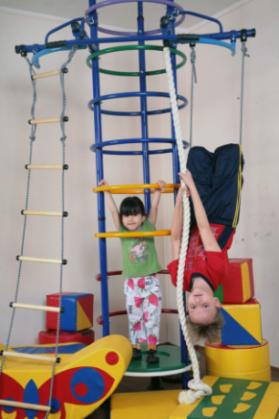
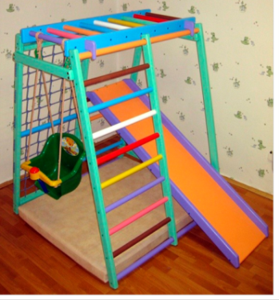
Если в семье растет один ребенок – ему вполне будет достаточно Г- или Т-образной конструкции – она не займет много места. Если площадь позволяет и, особенно, если в семье несколько детей, во избежание конфликтов лучше приобрести многоопорный комплекс. Вариантов множество – от небольших Т-образных конструкций до многоопорных моделей с несколькими шведскими стенками, рукоходами, турниками.

Slide 7
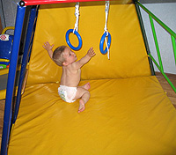
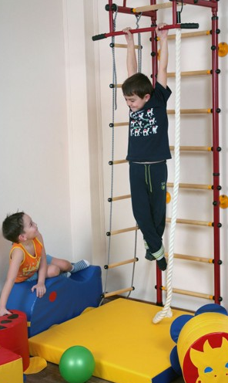
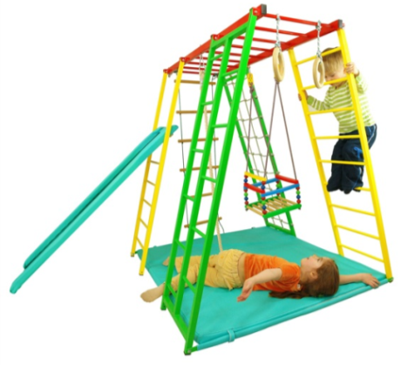

Slide 8
Приобретая детский спортивный комплекс стоит особенно позаботиться о безопасности занятий.
Современные производители предлагают защитные маты из различных материалов различных размеров и расцветок. Так что целостность любого интерьера не будет нарушена добавлением такого важного предмета.
К тому же, в зависимости от потребностей, предпочтений и целей тренировок можно подобрать и материал, из которого будет выполнен Ваш спорткомплекс.
На современном рынке широко представлены детские спортивные комплексы, произведенные и из металла, и из дерева.
Считается, что металлические спорткомплексы выдерживают большую нагрузку. Ступени таких комплексов достаточно тонки – за них удобно хвататься детским ладошкам. К тому же богатство цветовых решений позволят подобрать комплекс, гармонично сочетающийся интерьером именно Вашей детской комнаты.
Для тех, кто предпочитает экологический стиль, предлагаются деревянные комплексы, которые дарят ребенку тепло и красоту натурального материала. Ступени деревянной шведской стенки более толстые – это полезно для выполнения упражнений по профилактики плоскостопия.

Slide 9
МАДОУ Боровский детский сад «Журавушка»
Спортивное оборудование
для
детей в домашних условиях
Инструктор по физической культуре
Томашов Д.В.

